Slide 1
Ознакомление дошкольников с природными зонами : Пустыни
Подготовила воспитатель
ГБДОУ №30
Василеостровского района
Горелова Ю.Г.
Notes:
Оригинальные шаблоны для презентаций: https://presentation-creation.ru/powerpoint-templates.html
Бесплатно и без регистрации.

Slide 2
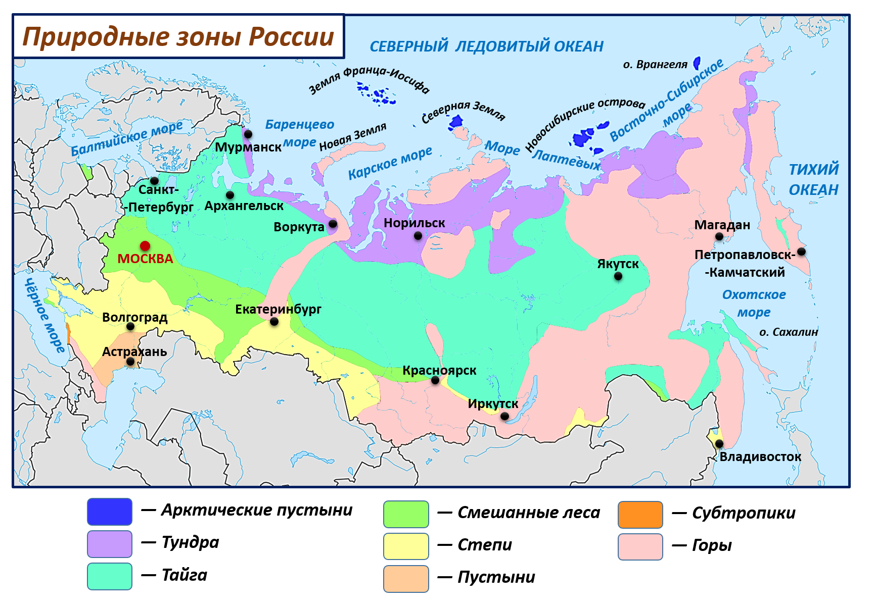
На территории РФ есть небольшие пустынные территории.
Они простираются от Прикаспийской низменности до Китая.
На севере расположена Арктическая пустыня.

Slide 3
Климат
Пустыни и полупустыни России находятся в резко континентальной климатической зоне. Пустыни являются самым засушливым регионом страны. Лето длинное и очень жаркое. При средней летней температуре +25…+29°С наблюдаются резкие подъемы до +50°С.
Зима короткая с температурами, не опускающимися ниже -4 — 8°С. Иногда на фоне прорыва арктических ветров ртутный столбик падает до — 30°С. Характерны резкие перепады температур как годовые, так и суточные.

Slide 4
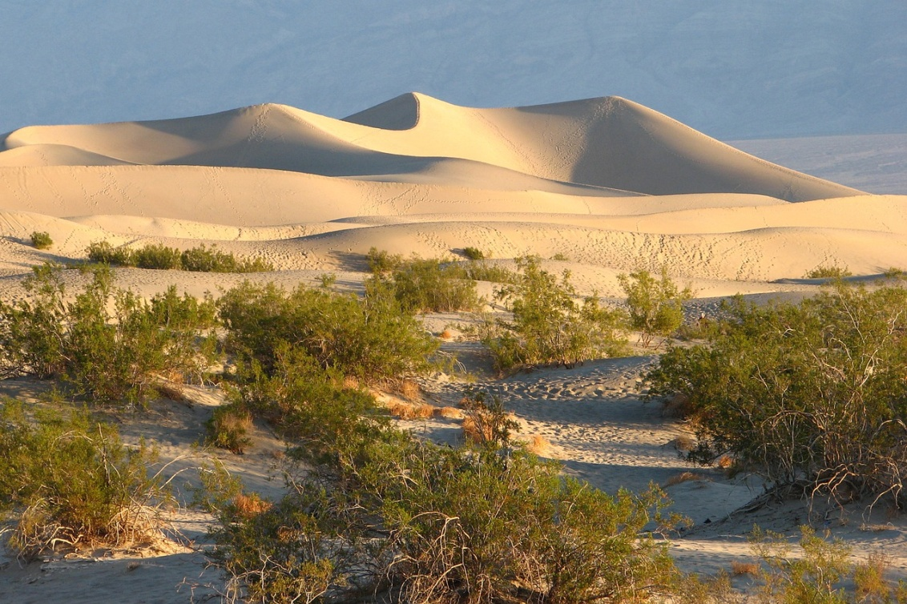
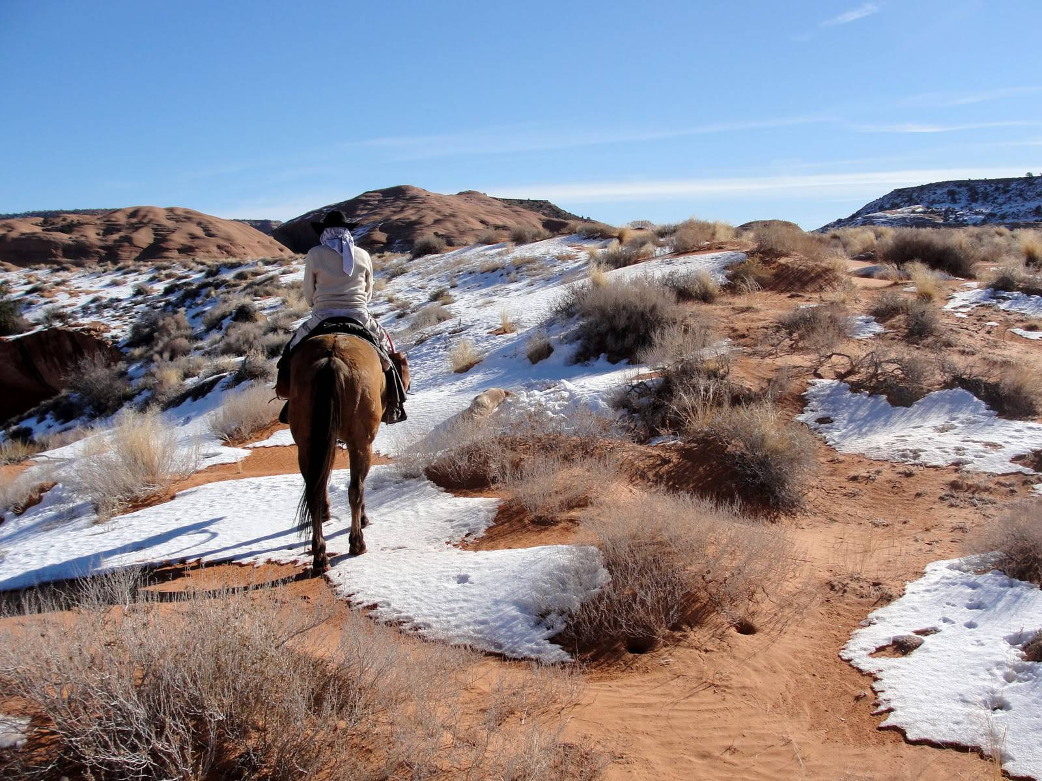
Лето
Зима

Slide 5
Животный мир
В пустынях сформировались суровые условия. Выживать животным там, где отсутствует вода, сухой воздух, зимняя прохлада, очень трудно. В такой местности водятся постоянно передвигающиеся в поисках еды и питья обитатели. Здесь также необходимо постоянно искать убежище от хищников.

Slide 6
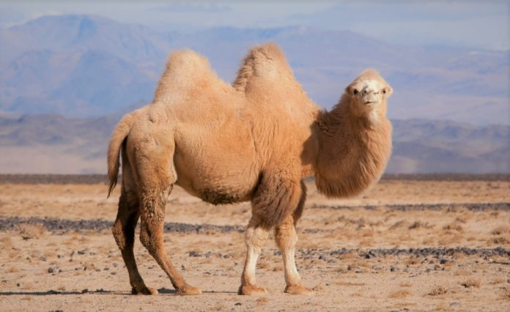
Основным жителем пустыни считается верблюд.
Это крупное животное приспособилось к жизни в засушливых районах. На спине у него имеются один или два горба, в них запасен жир, который при окислении превращается в воду и помогает утолить жажду. Горбы также регулируют температуру тела, не позволяют ей понизиться. В качестве пищи оно использует полынь, верблюжью колючку, саксаул, солянку.

Slide 7
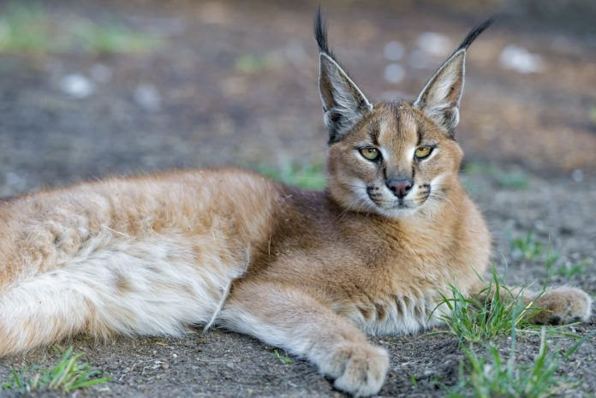
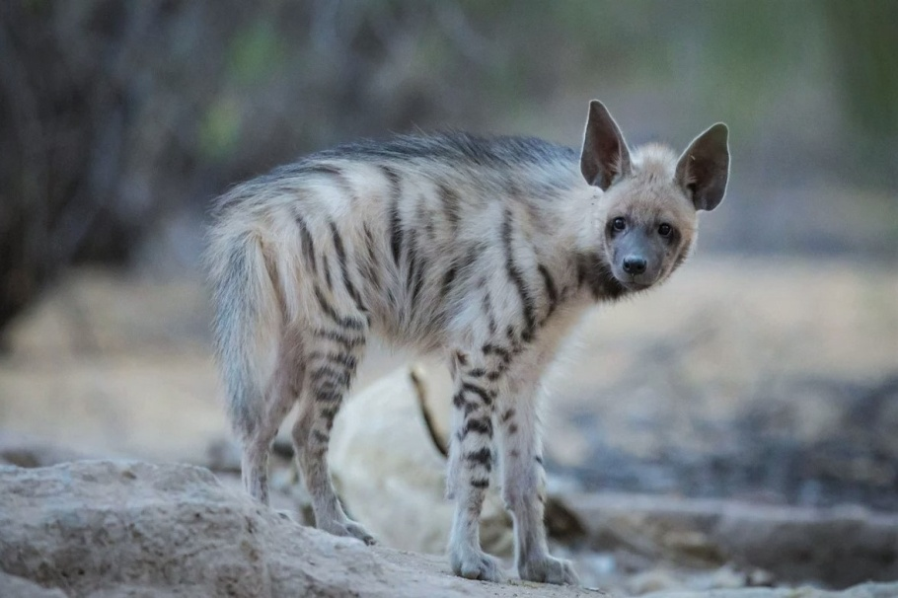
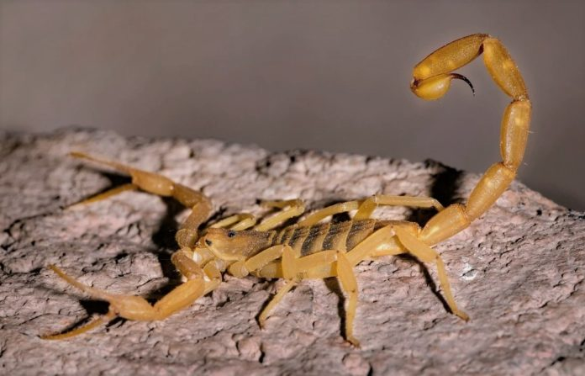
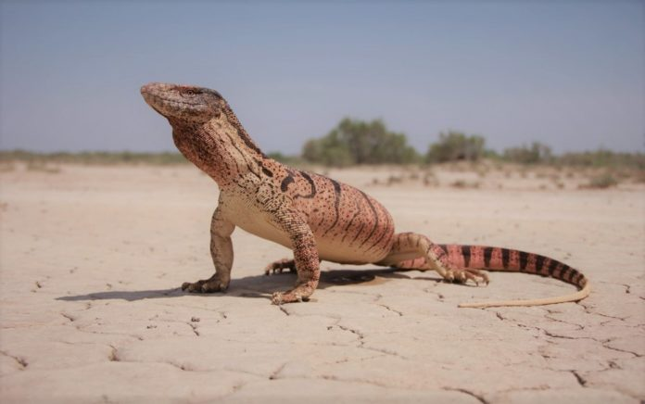
Каракал
Полосатая гиена
Скорпион
Серый варан

Slide 8
Растительный мир
Природа пустынь бывает разнообразной. Местные невысокие растения характеризуются наличием колючек, мощной корневой системы, мясистых листьев. Длинные корни пробираются к подземным водам, а в листочках долго держится влага. Главный представитель флоры пустыни – это кактус. Здесь встречаются саксаулы, трава перекати-поле, верблюжья колючка, полынь, солянка, дерево жожоба. При выпадении осадков некоторые виды даже цветут.

Slide 9
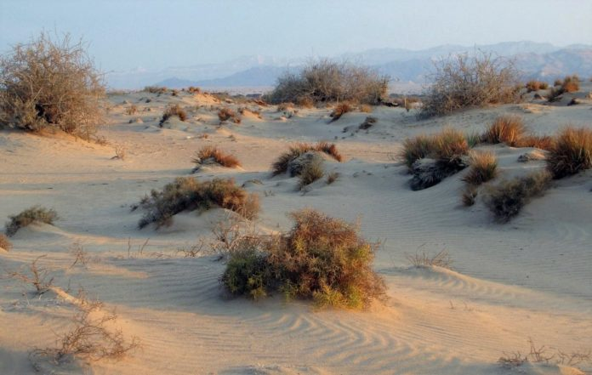
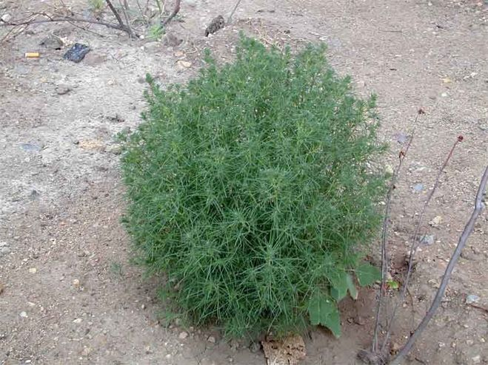
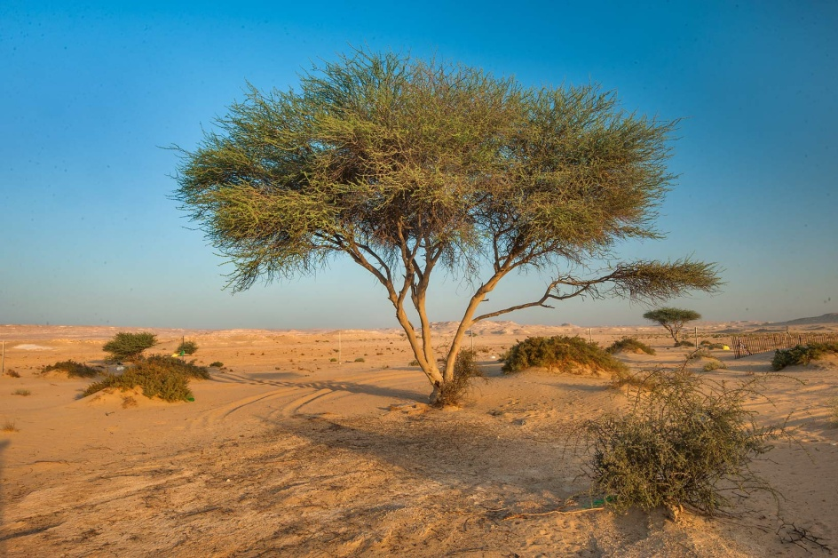
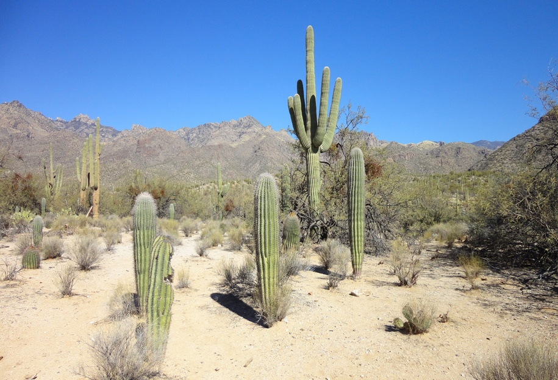
Верблюжья колючка
Перекати поле
Саксаул
Кактусы

Slide 10
Деятельность человека
В пустыне не самые благоприятные условия для хозяйственной деятельности человека. В первую очередь, из-за того, что здесь мало влаги. Климат жаркий и сухой. Почва неплодородная.
Основной вид хозяйственной деятельности в пустынях – животноводство. Население здесь разводит овец, лошадей, верблюдов. Необходимость пасти животных приводит к окончательному исчезновению растительности.

Slide 11
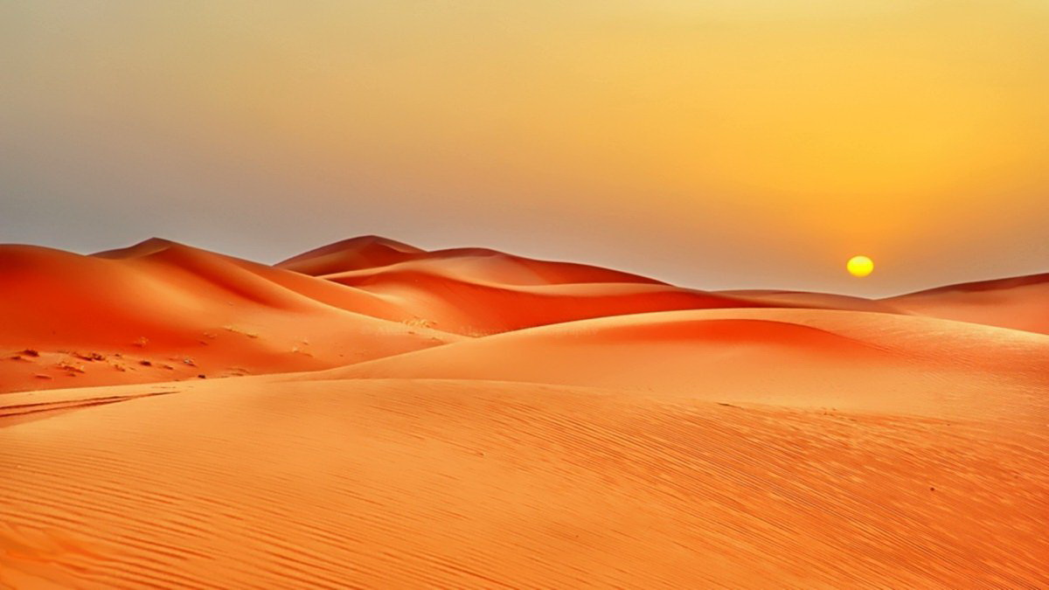
Спасибо за внимание!

